Slide 1
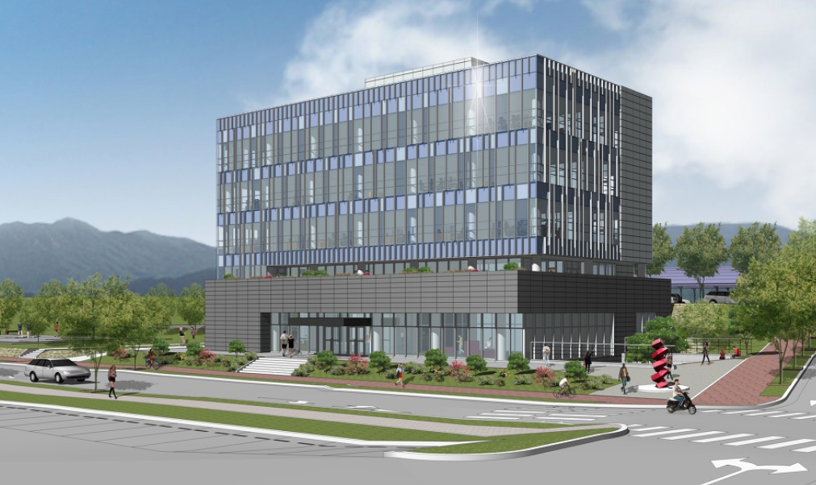
비슬창의융합관 공용 공간 대여 시스템
9조 박준용, 서은빈, 이 구, 이지수
Notes:
안녕하세요 저희는 비슬창의융합관 공용 공간 대여 시스템을 주제로 선정한, 9조 박준용, 서은빈, 이 구, 이지수 입니다.

Slide 2
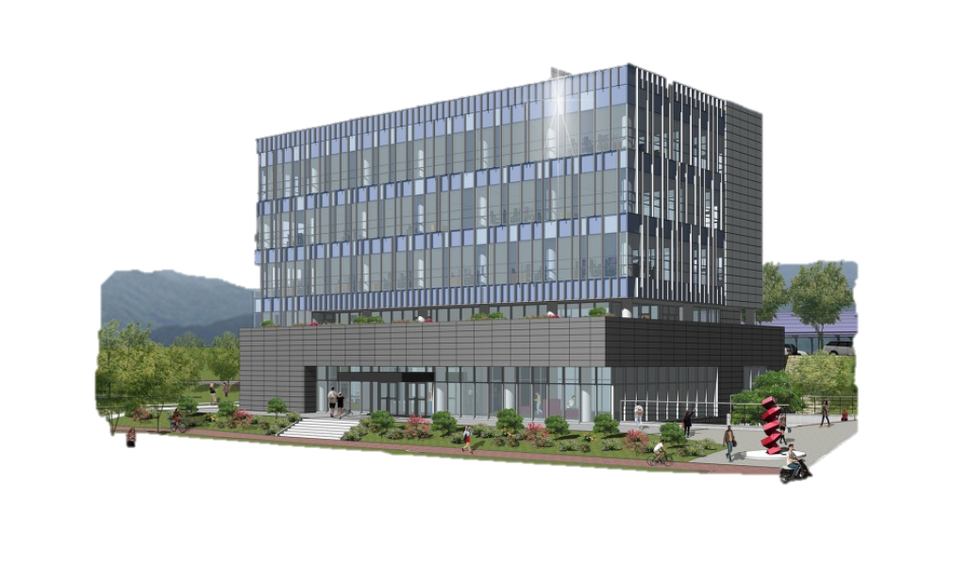
Index
Problem Definition
Purpose
Class Design
Execution Example
Q & A
Notes:
발표는 Problem definition, purpose, class design, 실행 예시, Q&A 순서로 구성하였습니다.

Slide 3




Problem Definition
대여시스템이 없다
Notes:
현재 기숙사와 학술정보관 사이에 지어지고 있는 비슬창의융합관의 내부공사가 진행되고 있고, 내년 초까지 동아리 방을 옮길 예정입니다. 이에 저희는 예약제로 운영될 예정인 비슬창의융합관 공용공간예약 시스템을 제작하여. 동아리 간의 갈등을 사전에 방지하고자 합니다.

Slide 4
Purpose
대여시스템을 만든다.
Notes:
비슬창의융합관의 녹음실, 거울방, 무대, 여분의 방 등은 동아리들의 공용공간으로 운영될 예정입니다. 저희는 공용공간 대여 시스템을 미리 마련함으로써 비슬창의융합관의 공용공간을 체계적으로 관리하는 데 보탬이 되고자 합니다.

Slide 5
What to Implement
비슬창의융합관의 녹음실(Studio), 거울방(Mirror), 야외무대(Stage), 다목적실(Multi)은 예약제로 운영된다!
녹음실, 거울방, 야외무대의 경우 관련이 있는 동아리의 소속학생만이 예약 후 이용할 수 있다. (최대 4시간)
교수님의 경우, 모든 방을 다 예약 후 이용할 수 있다. (최대 4시간)
예약을 취소할 수 있다.
Notes:
비슬창의융합관의 공용공간으로는 녹음실, 거울방, 야외무대, 다목적실이며, 예약제로 시스템을 만들 예정입니다.
저희가 구현하고 싶은 기능은 아래의 3가지 입니다.
첫번째로, 녹음실, 거울방, 야외무대의 경우에는 관련이 있는 동아리의 소속학생만이 예약할 수 있습니다.
두번째로, 교수님은 모든 공용공간을 예약 후 사용할 수 있습니다.
마지막으로, 예약을 취소할 수 있습니다.

Slide 6
What to Implement
Music
Mirror
Dance
Studio
Acting
Stage
Default
Multi
동아리
공용공간
Notes:
앞서 말씀드린, 공용공간과 관련있는 동아리는 다음과 같이 구분하였습니다.
음악동아리의 경우, 모든 공용공간을 이용할 수 있고, 춤 동아리는 거울방, 야외 무대, 다목적실, 연극 동아리는 야외무대, 다목적실을 이용할 수 있고, 다른 모든 동아리는 다목적실만을 이용할 수 있습니다.

Slide 7
Class Design
Club
Person
Multi
String name
string PN
name
type
Vector Member_lst
Int Room_number
Vector<string> Reservation_time
get_name
get_PN
Reserve
ShowTime
Reservation_cancellation
description
add_member
check_member
getClubname
getMember_lst
getType
Student
Professor
String S_ID
String Club_name
String E_ID
getS_ID
get_Clubname
String getE_ID
Mirror
Studio
Stage
String r_type
String r_type
String r_type
description
description
description
Notes:
이를 구현하기 위해, 다음과 같은 class들을 생각해보았습니다.
먼저, 예약의 주체가 되는 Person class가 존재하고, 이를 상속받는 Student, Professor class가 있습니다.
다음으로, Person들의 집합으로 구성된 Club class가 존재합니다.
마지막으로, 예약의 객체가 될, Multi class를 만들었고, 이를 상속받을 Mirror, Studio, Stage class를 만들었습니다.

Slide 8
Function
Student Gu
Gu.getName()
→return name
Gu.getPN()
→return PN
Person
name
PN
getName()
getPN()
Gu.getS_ID()
→return S_ID
Gu.getClub_lst()
→return Club_lst
Student
Professor
S_ID
Club_lst
E_ID
getS_ID()
getClub_lst()
friend addMember(Student)
getE_ID()
Professor Shin
Shin.getE_ID()
→return E_ID
Notes:
Person class는 연락처, 이름 등을 리턴하는 member 함수를 가지고 있습니다.
Student class는 각 학생이 가입되어 있는 club list와 학번에 대한 정보와 이를 retur하는 member 함수를 가지고 있습니다.

Slide 9
Function
Club BGM
BGM.add_member(Student)
→ return
BGM의 member[] 에 parameter로 받은 Student 추가
Student의 club_lst에 Club 이름 추가
BGM.check_member(Student)
→ return Boolean type
Student가 Club(BGM)에 있으면 true, 없으면 false
BGM.getMember()
→return BGM(Club) member array
BGM.getType()
→return BGM(Club) type
Club
name
Type_lst
member
add_member(Student s)
check_member(Person p)
getClubname()
getMember()
getType()
Notes:
Club class는 멤버 변수로, 동아리의 이름, type list, 구성 학생의 리스트인 member를 가지고 있고,
멤버 method로는 동아리 구성원을 추가하는 add_member, 사람 객체가 동아리 구성원인지를 확인하여 boolean을 반환하는 check_member 등이 있습니다.

Slide 10
Function
Multi
Reserve(int, Club, string r_type ,int starting time, int term)
: 방 예약
ShowTime()
: 현재 예약 현황을 확인할 수 있는 time table을 출력
(ex)
(Hour) | 0 1 2 3 4 5 6 7 8 9 10 11 12 13 14 15 16 17 18 19 20 21 22 23 |
-----------------------------------------------------------------------------------------------------------------------
(Availability) | 0 0 0 0 0 0 0 0 0 0 0 0 0 0 0 0 0 0 0 0 0 0 0 0 |
Reservation_cancel (int ID, Club , string r_type , int starting time, int term)
: 방 예약 취소
description()
: 각 방에서 사용할 수 있는 item 정보를 알려줌
Ex) Mirror: Amp, Speaker
Room_number
reservation_time
r_type
Reserve(int, Club, string, int, int)
ShowTime()
Reservation_cancel (int,Club,string,int,int)
Mirror
Studio
Stage
Item_inform
Item_inform
Item_inform
description()
description()
description()
Notes:
Multi class에는 멤버변수로 방 번호, 예약현황 array, 공용공간 타입이 존재하고,
멤버 method 로는 예약, 예약 취소, 그리고 각 방의 예약 현황을 보여주는 showTime 등이 존재합니다.
Mirror, Studio, Stage class 에는 멤버 변수로 사용할 수 있는 item의 정보를 포함하고 있는 item information이 존재하고
멤버 method 로는 사용가능한 item 정보와 방 호실 등의 정보를 출력해주는 description이 존재합니다.

Slide 11
Execution Example
Notes:
다음은 실행 예시입니다.

Slide 12
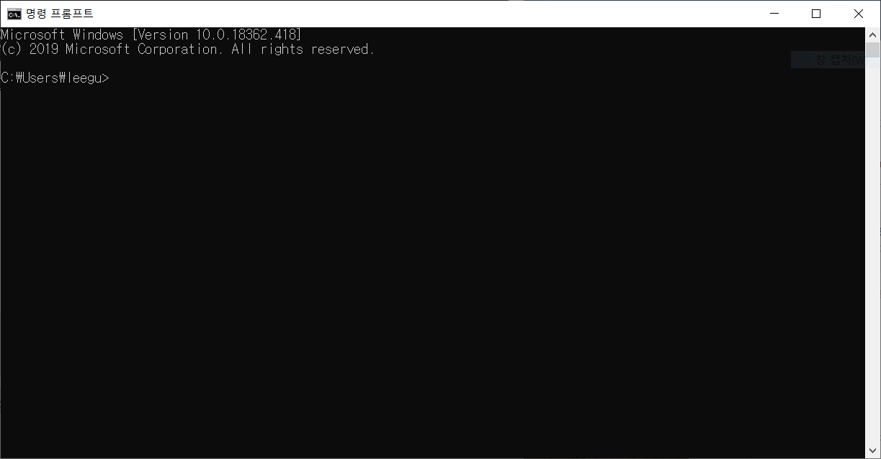
#1. Student가 소속되지 않은 동아리의 명의로 예약하는 경우
Welcome to Biseul Changui Yunghapgwan reservation system!
Select Menu.
Reservation
Reservation Cancellation
1
You select ‘1. Reservation’.
Please enter your Student ID or Employee ID.
201811082
Please enter your Club name. If you are Professor, enter ‘Professor’.
TheQue
You are not a member of TheQue.
Reservation is failed!
Notes:
저희가 생각한 비슬창의융합관 공용공간 대여 시스템의 실행 화면은 다음과 같습니다.

Slide 13
#2. Student가 관련 없는 공용공간을 빌리는 예약하는 경우
Welcome to Biseul Changui Yunghapgwan reservation system!
Select Menu.
Reservation
Reservation Cancellation
1
You select ‘1. Reservation’.
Please enter your Student ID or Employee ID.
201811082
Please enter your Club name. If you are Professor, enter ‘Professor’.
BGM
BGM is dance club. You can reserve Mirror and Multi.

Slide 14
What type of Room do you want to reserve? (Studio, Mirror, Stage, Multi)
Studio
Dance club can’t reserve Studio.
Reservation is failed!
#3. 정상적인 경우
Welcome to Biseul Changui Yunghapgwan reservation system!
Select Menu!
Reservation
Reservation Cancellation
1
You enter ‘1. Reservation’ !
Please enter your Student ID or Employee ID.
201811082

Slide 15
Please enter your Club name. If you are Professor, enter ‘Professor’.
BGM
BGM is dance club.
What type of Room do you want to reserve? (Studio, Mirror, Stage, Multi)
Mirror
<Mirror>
(Hour) | 0 1 2 3 4 5 6 7 8 9 10 11 12 13 14 15 16 17 18 19 20 21 22 23 |
-----------------------------------------------------------------------------------------------------------------------
(Availability) | 0 0 0 0 0 0 0 0 0 0 0 0 0 0 0 0 0 0 0 0 0 0 0 0 |
When do you start using room? ( 0 ~ 23 )
0

Slide 16
How long do you want to use room? ( equal or less than 4 ! )
4
Your club is BGM. You select the Mirror type, start using at 0, for 4 hour. You can also use amp, speaker, desk
and chair.
Are you Sure? ( Yes or No )
Yes
Reservation is successfully completed!
You can use amp, speaker, desk and chair.
Thank you for using the Biseul Changui Yunghapgwan!
#4. 예약을 취소하는 경우
Welcome to Biseul Changui Yunghapgwan reservation system!
Select Menu.
Reservation
Reservation Cancellation

Slide 17
2
You select “Reservation Cancellation”.
Please enter your Student ID or Employee ID.
201811082
Please enter your Club name. If you are Professor, enter ‘Professor’.
BGM
BGM is dance club. You can reserve Mirror and Multi.
What type of Room do you want to cancel the reservation? (Studio, Mirror, Stage, Multi)
Mirror

Slide 18
<Mirror>
(Hour) | 0 1 2 3 4 5 6 7 8 9 10 11 12 13 14 15 16 17 18 19 20 21 22 23 |
----------------------------------------------------------------------------------------------------------------------
(Availability) | 1 1 1 1 0 0 0 0 0 0 0 0 0 0 0 0 0 0 0 0 0 0 0 0 |
What time do you select the start time? ( 0 ~ 23 )
0
How many hours did you make a reservation? ( equal or less than 4 ! )
4
Are you sure? ( Yes or No )
Yes

Slide 19
Cancellation is successfully completed!
Thank you for using the Biseul Changui Yunghapgwan!
#5. 교수님이 빌리는 경우
Welcome to Biseul Changui Yunghapgwan reservation system!
Select Menu.
Reservation
Reservation Cancellation
1
You enter ‘1. Reservation’ !
Please enter your Student ID or Employee ID.
201900000(?)
Please enter your Club name. If you are Professor, enter ‘Professor’.
Professor

Slide 20
Professor can reserve all type of room.
What type of Room do you want to cancel the reservation? (Studio, Mirror, Stage, Multi)
Studio
<Studio>
(Hour) | 0 1 2 3 4 5 6 7 8 9 10 11 12 13 14 15 16 17 18 19 20 21 22 23 |
----------------------------------------------------------------------------------------------------------------------
(Availability) | 0 0 0 0 0 0 0 0 0 0 0 0 0 0 0 0 0 0 0 0 0 0 0 0 |
What time did you choose the start time?
18
How many hours did you make a reservation? ( equal or less than 4 ! )
4

Slide 21
You are Professor. You select the Studio type, start using at 18, for 4 hour. You can also use mic, desk and chair.
Are you Sure? ( Yes or No )
Yes
Reservation is successfully completed!
You can use amp, speaker, desk and chair.
Thank you for using the Biseul Changui Yunghapgwan!

Slide 22
Future Work
예약 시, 비밀번호를 입력받아 예약 취소 시 본인 확인
비품(마이크, 앰프 등) 예약 시스템 구현
예약 성공 시 이름 ,동아리, 사용시작 시간, 사용시간, 방 정보를 txt파일에 기록
한 동아리에서 여러 사람의 명의로 동시에 두 개 이상의 공간 대여 불가
etc...
Notes:
앞으로 추가할 기능에는, 예약을 취소할 때 본인임을 확인할 수 있는 기능 구현, 비품 예약 시스템 구현,
예약 정보 기록, 한 동아리의 예약 가능 횟수 제한 등이 있습니다. 이상으로 발표를 마치겠습니다. 감사합니다.

Slide 23
Q & A
Notes:
감사합니다.

